Slide 1
CARBOGRES SAS
Ficha:2057746
Diego Alejandro Cáceres Salazar
Guisli Nataly Ramírez Sanabria

Slide 2

PLANTEAMIENTO DEL PROBLEMA
OBJETIVO GENERAL
OBJETIVOS ESPECIFICOS
Actual mente la empresa maneja en ingreso y salida en diferentes libros los cuales están en cada una de las bodegas y esto no permite tener un control exacto del inventario en bodega
Diseñar un aplicativo de escritorio que permita mejorar el control del inventario y del personal involucrado que esta empresa maneja en sus distintas bodegas
Controlar en ingreso y salida del material de las bodegas.
Control del personal contratado y su respectivo cargo.
Control de los vehículos que ingresan y salen de las diferentes bodegas.
Generar un historial con la hora y salida de la mercancía en las bodegas.
PRIMER TRIMESTRE.pdf

Slide 3
DIAGRAMAS, PRESUPUESTO Y PROTOTIPO
En el siguiente documento se encuentra la siguiente información
Modelo Entidad Relación Notación Crow’s Foot……
Diccionario De Datos …………………………………
Diagrama De Gantt……………………………………
Presupuesto………….………………………………..
Selección Del Personal…………….…………………
Diagrama De Distribución……………………………
Diagrama De Clases…………………………………
Prototipo……………………………………………….
Normalización De Modelo Entidad Relación………
Entregable Trimestre 2.pdf

Slide 4
MANUAL TECNICO
PRUEBAS DE SOFTWARE
PLAN DE MIGRACION
Este documento contiene toda la información sobre los recursos utilizados por el proyecto, explicado todo el trabajo que se ha realizado al desarrollar un sistema llevan una descripción muy bien detallada
Las pruebas son la forma en que puede estar seguro acerca de la funcionalidad, el rendimiento y la experiencia del usuario
file:///C:/Users/Usuario/Documents/Word/PRESENTACION%202021%20SENA/Prueba%20De%20Software%20.pdf
Llamamos migración de datos al proceso que necesitamos hacer para transferir los datos de un sistema a otro mientras cambiamos el sistema de almacenamiento donde se encuentran los datos.
C:\Users\Usuario\Documents\Word\PRESENTACION 2021 SENA\MANUAL TECNICO.pdf
C:\Users\Usuario\Documents\Word\PRESENTACION 2021 SENA\PLAN DE MIGRACION.pdf

Slide 5
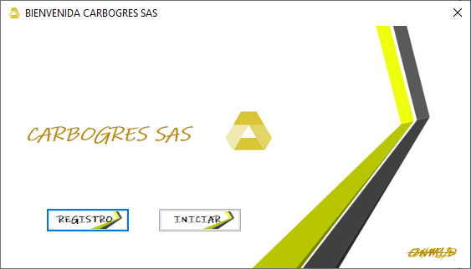
SCRIPT BASE DE DATOS
Este Script se realizo en el entrono SQL Server Management Studio para el manejo de las bases de datos.
..\Word\PRESENTACION 2021 SENA\SCRIP.pdf
PROTOTIPO FUNCIONAL
Este prototipo se realizo en el entrono grafico de Visual Studio y para el manejo de las bases de datos utilizamos como gestor la aplicación SQL Server Management Studio

